Slide 1

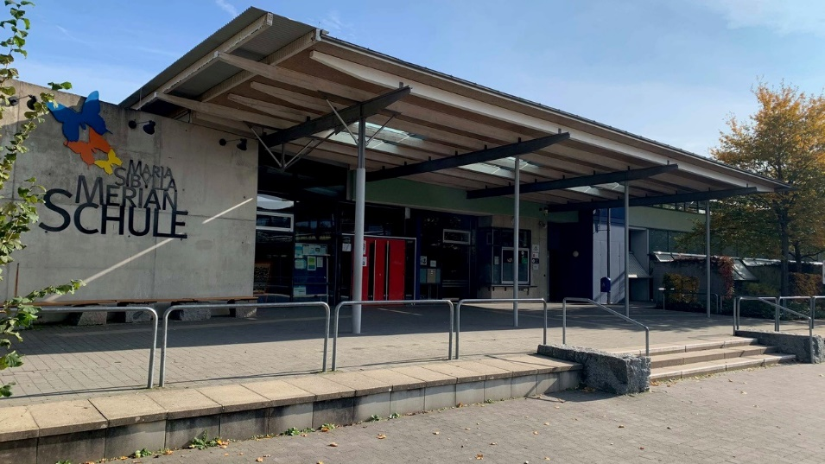
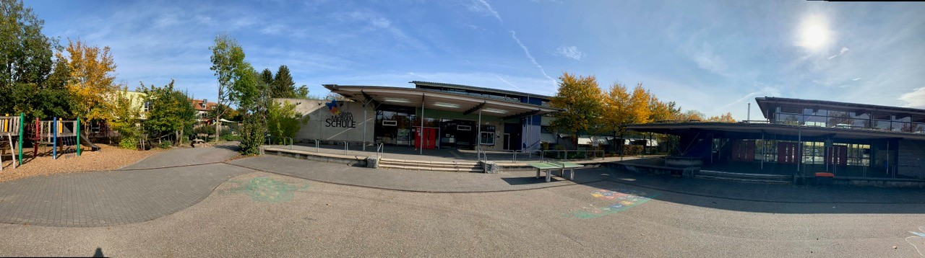
Unser Koop-Team:
Fr. Janson: Naturkindergarten, Kinderhaus Postillion
Fr. Lange: Kiga Postillion, St. Laurentius
Fr. Polenz: Morgentau
Fr. Weber: Eine Welt
Notes:
Wir möchten Ihnen das Ganztagskonzepts der Merianschule vorstellen und ein paar Informationen bezüglich der Einschulung geben.
Derzeit 333 SuS: eigentlich dreizügig, aber in Kl. 2+4 vierzügig, 2 IN-Gruppen, 2 VKL

Slide 2

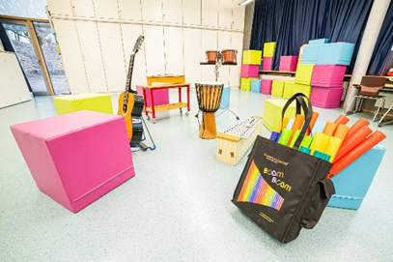
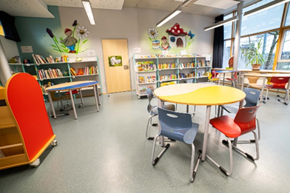
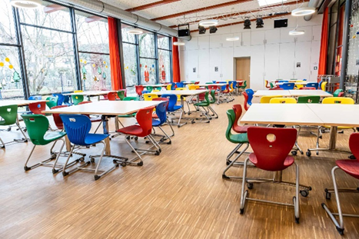
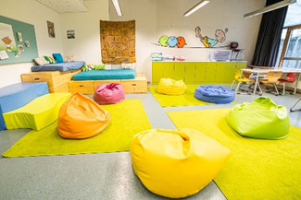
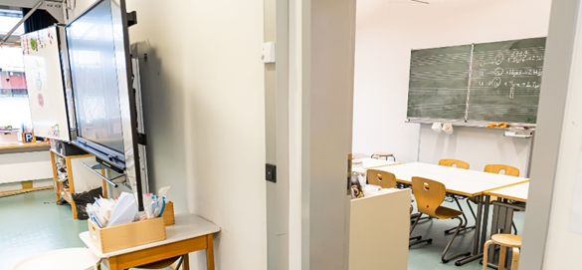
1.Unser Bildungskonzept
Jedes Kind ist wichtig und willkommen!
Zeit zum Lernen
Zeit für individuelles
Fördern und Fordern
Zeit für Freizeit
und Spiel
Zeit um Gesellschaft
zu (er)leben
Notes:
Zentraler Baustein unsere Schule : Unser Leitsatz „Jedes Kind ist wichtig und willkommen!“
Das Mehr an Zeit einer GTS möchten wir nutzen für die ganzheitliche Entwicklung unserer Schüler*innen.
Gesellschaft leben bedeutet bei uns explizit auch die gelebte Teilhabe aller.
Wir sind seit Jahren Inklusionsschule und haben Kinder fast aller Förderschwerpunkte bei uns im Haus.
Im Grunde müsste man schreiben: jeder Mensch ist uns wichtig und willkommen.

Slide 3

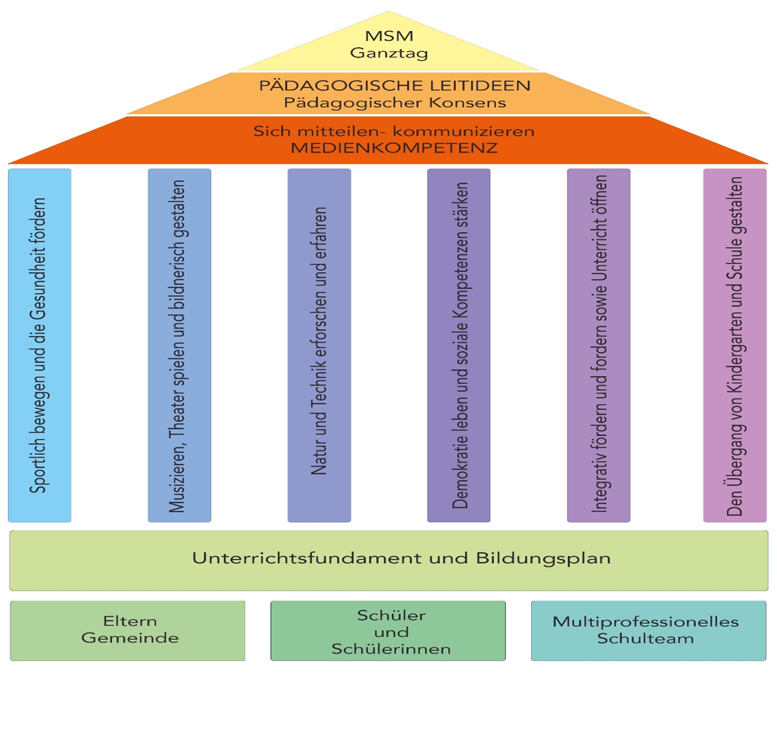
Unser Schulprofil
Notes:
Unser Schulprofil basiert auf dem „Haus des Lernens“
Unser Haus beherbergt im Dach unsere pädagogischen Leitideen und die Medienkompetenz. Ganz wichtig für die GTS ist die Rhythmisierung, welche die Schule als Lern-und Lebensraum möglich macht.
Die Basis setzt sich zusammen aus unserem Bildungsplan und ganz besonders wichtig aus den Menschen, die in unserer Schule sind: Lehrer, Kooperationspartner, pädagogische Mitarbeiter, Schulsozialarbeit, Eltern, Gemeinde und
im Mittelpunkt stehen natürlich unsere Schüler. Diese sind jeglicher Couleur, mir oder ohne Förderbedarf in allerlei Hinsicht. Teilhabe und Inklusion sind bei uns selbstverständlich.
Die Säulen, die unser Schulprofil ausmachen, beinhalten….

Slide 4

Unser Schulprofil - unser Team
Multiprofessionelles Team aus:
Lehrkräften, pädagogischen Mitarbeitern, Schulsozialarbeit, Kooperationspartnern
Taskcard für Eltern: Schulsozialarbeit in der Grundschule
https://mzhd.taskcards.app/#/board/bd5bb644-d6fa-42aa-a5b8-2eeff6adcc54/view
Notes:
Die Basis setzt sich zusammen aus unserem Bildungsplan und ganz besonders wichtig aus den Menschen, die in unserer Schule sind: Lehrer, Kooperationspartner, pädagogische Mitarbeiter, Schulsozialarbeit, Eltern, Gemeinde und
im Mittelpunkt stehen natürlich unsere Schüler. Aus dem multiprofessionellen Team möchte sich nun gerne unserer Schulsozialarbeiterin vorstellen: Melanie Kern

Slide 5
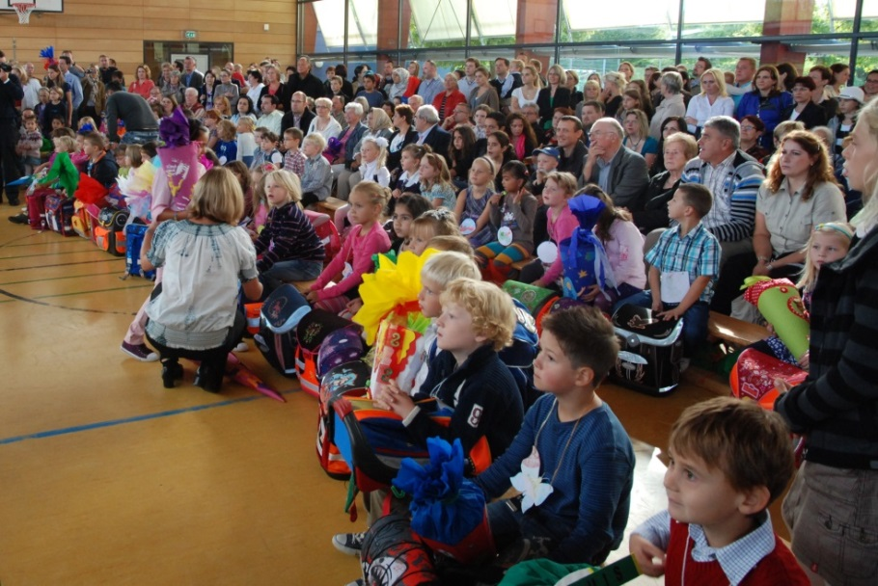
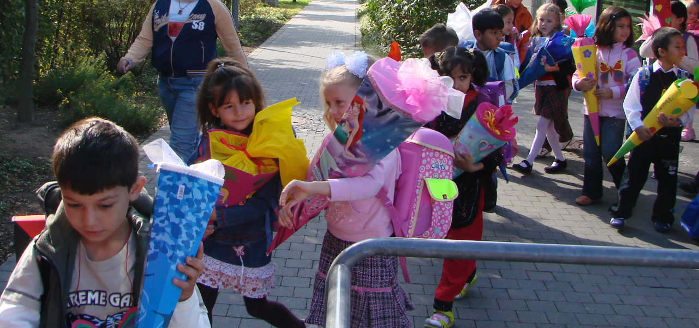
Den Übergang vom Kindergarten
zur Schule gestalten
Kooperation mit den Wieslocher Kindergärten
Auf den Anfang kommt es an!
Notes:
Seit einigen Jahren gibt es eine sehr gute Zusammenarbeit zwischen den Wieslocher Schulen und Kindergärten, was Sie ja gerade bei Ihren eigenen Kindern erlebt haben. Die Kindergärten bieten schon viele Jahre Ganztagsbetreuung an, hier knüpft unsere Schule als GTS an und ermöglicht so auch die Vereinbarkeit von Familie und Beruf.

Slide 6
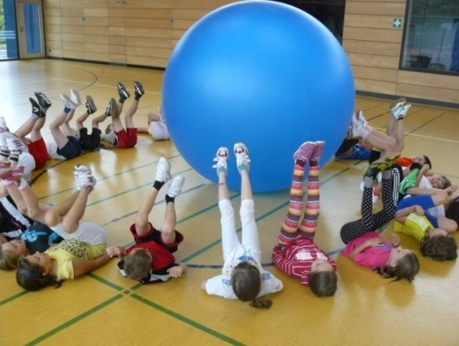
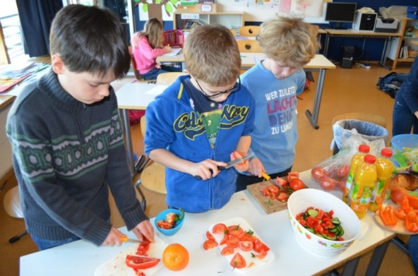
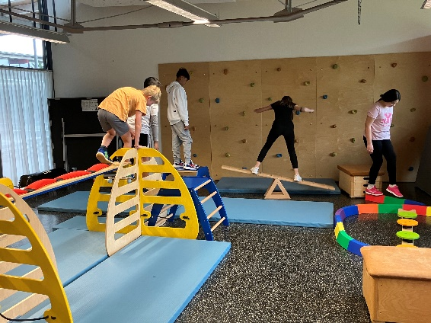
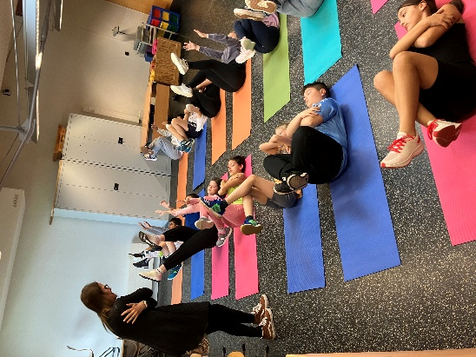
Sich sportlich bewegen
und die Gesundheit fördern
Bewegte Pausen
Bewegtes Lernen
Kooperation mit Sportvereinen
Merianfrühstück
Abwechslungsreiches, gemeinsames warmes Mittagessen
Notes:
Bewegung und Gesundheit ist in unsere Schule eine wichtige Säule und kann im Ganztag noch vielfältiger gefördert werden.
Zahlreiche Kooperationspartner wie TSG, VFB etc. sind bei uns tätig. Außerdem bieten unsere eigenen Lehrkräfte Yoga, Thai Chi und Lifekinetik an.
Wir sind eine RIT zertifizierte Schule, das heißt wir starten in den 1.+2. Klassen mit kleinen Übungen, die die Integration von Reflexen unterstützen. Dies hilft bei vielen motorischen Problemen und Lernschwierigkeiten.
Wir arbeiten mit dem Konzept des bewegten Lernens, bei welchem Aufgaben in Parcours und speziellen Bewegungsübungen erarbeitet werden.
In der Regel findet 2-4 Mal im Jahr das Merian-Frühstück statt: mit allen Kindern einer Jahrgangsstufe wird ein gesundes Frühstück vorbereitet und verspeist.

Slide 7
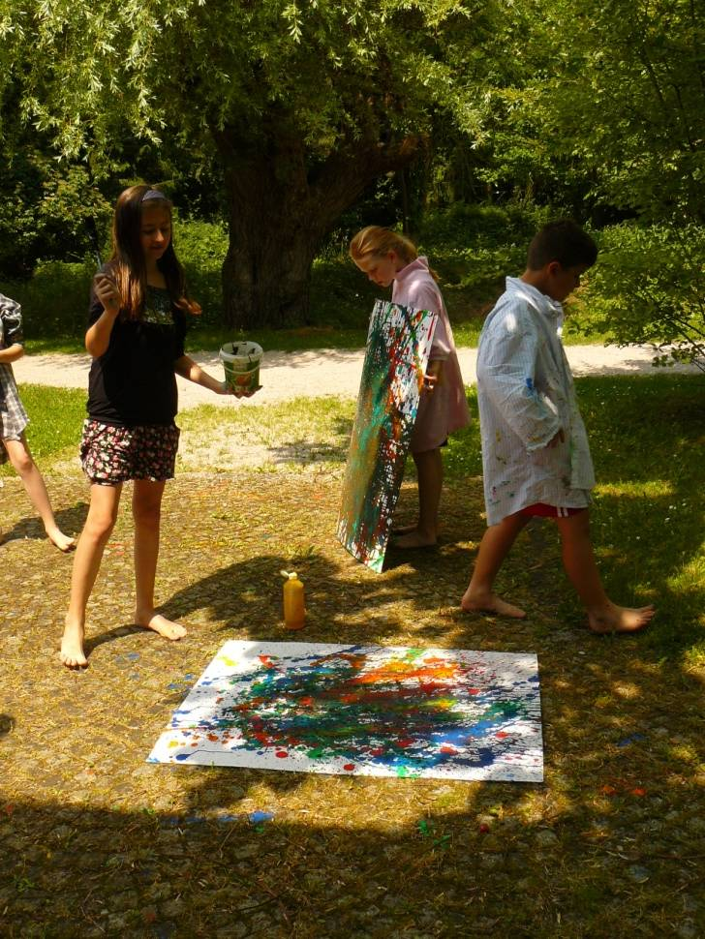
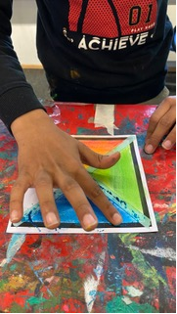
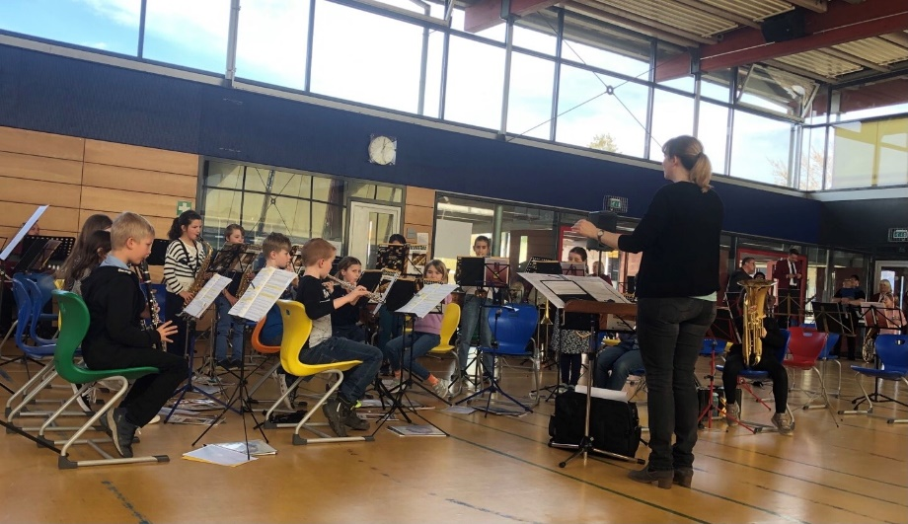
Musizieren und
sich künstlerisch betätigen
Kooperation im Fach Kunst
Chor
Kooperation mit der Musikschule: MBS & Bläserprojekt
Notes:
An unserer Schule hat ihr Kind ab der 3.Klasse die Möglichkeit, ein Blasinstrument in Kleingruppen im Rahmen der Ganztagesschule zu lernen und gemeinsam mit anderen im Blasorchester der Merianschule mitzuwirken.
In der ersten Klasse bereiten wir durch MBS darauf vor.

Slide 8
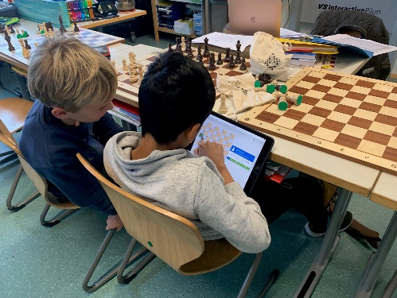
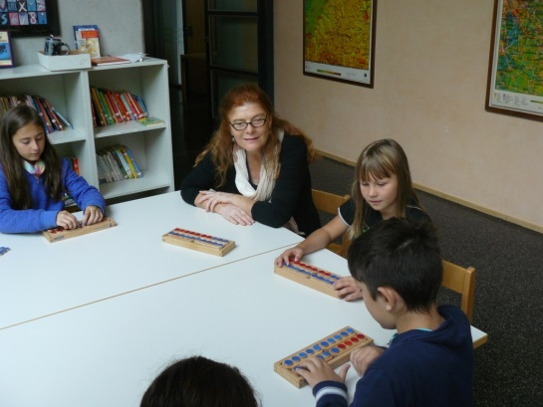

Individuelle Lernangebote:
Fördern und Fordern
Förderkonzept
Differenzierte Lern- und Übungszeiten
Lese- und Rechenpatenschaften
Atelierunterricht
Kursangebote
AGs
AIM
Notes:
Individuelle Förder- und Forderangebote sind in der Ganztagesschule vielfältig integriert, d.h. ihr Kind hat zusätzliche Zeit, um die Unterrichtsinhalte zu vertiefen oder auszubauen. Dabei unterstützen uns die Lernbegleiter des Jugendbegleiterprogramms, die Sprachdozenten der AIM und die Lese- und Rechenpaten der Bürgerstiftung.
Im Ganztagsangebot haben die Kinder immer wieder Kurse mit verschiedensten Inhalten, die z.T. auch von Kooperationspartnern übernommen werden.
An unserer Schule hat sich ein Atelierunterricht etabliert, in dem die Dritt- und Viertklässler jahrgangsübergreifend in kleineren Gruppen ihren Neigungen nachgehen können (es gibt z.B. Themen wie Lego-Robotik, Ernährungsatelier, Internetführerschein, Europa, Experimente).
Hier können die Kinder ihre Stärken ausbauen und neue Interessen entdecken.

Slide 9
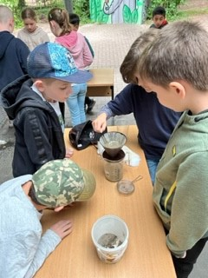
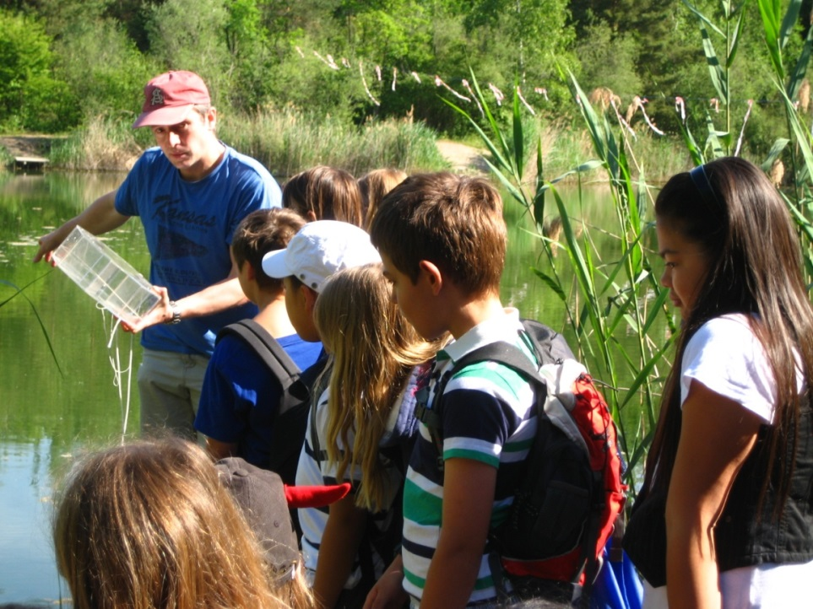
Natur erforschen und erfahren
Lerngänge
Sternwanderung
Atelierunterricht
Elementeprojekt
Schulgarten
⇨ Schule als Lebensraum
Notes:
An unserer Schule wird die Natur in vielfältiger Weise mit in den Schulalltag integriert: mit dem Schulgarten- Atelier, dem Streuobstwiesen-Projekt und dem Elemente-Projekt mit Unterstützung vom Nabu, kommen die Kinder in Kontakt mit der Natur.
Unser erster Wandertag im Herbst ist unsere Sternwanderung, bei der alle Klassen sternförmig von der Schule und zurück wandern und so die Umgebung Wieslochs kennen lernen.

Slide 10

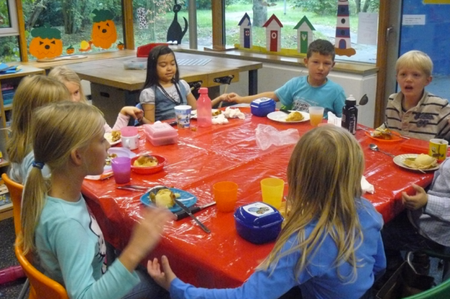
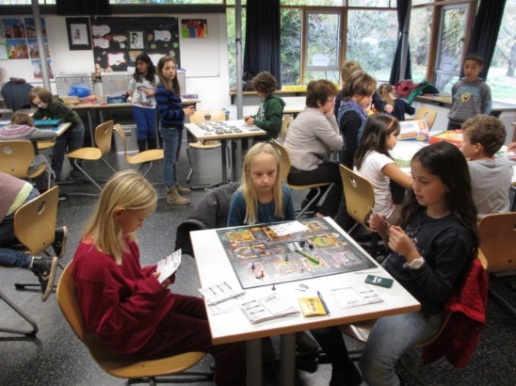
Soziale Kompetenz erlernen und Konflikte lösen
demokratische Konfliktkultur (Klassenrat) & soziales Lernen
soziale Kompetenz durch gemeinsames Leben und Arbeiten/Esskultur
Schulsozialarbeit
Regelkanon der Schule
Präventionsprogramme „Mein Körper gehört mir“, „Nein-Tonne“ & „Mobbing & Du“
2012 spieletage_32
Notes:
Durch das längere Miteinander in der Schule nehmen Regeln und das soziale Lernen einen noch größeren Stellenwert ein, besonders beim Mittagessen, welches wir in Kleingruppen mit dem Lehrer oder pädagogischen Personal wie im Familienkreis einnehmen. Wir wollen eine Esskultur vermitteln, zu der auch Tisch“manieren“ und Helferdienste gehören.
Außerdem wird bei uns das soziale Lernen ganz groß geschrieben. So unterstützen uns Präventionsprogramme und eine intensive Schulsozialarbeit bei der Gestaltung einer gelingenden Schulgemeinschaft.

Slide 11
2. Ein Schultag in der MSM
Zeit | Dauer | Montag | Dienstag | Mittwoch | Donnerstag | Freitag
7:00 | 60 min | Schulkindbetreuung nach Bedarf (städt. Personal)
8:00 | 90 min | Unterrichtsblock 1 |  |  |  | Klasse 1: Unterrichts- beginn 8:45
9:30 | 10 min | Gemeinsames Frühstück
9:40 | 15 min | Bewegte Pause auf dem Schulgelände
9:55 | 90 min | Unterrichtsblock 2
11:25 | 15 min | Bewegte Pause auf dem Schulgelände
11:40 | 45 min | Lernzeit |  |  |  | Unterricht
12:25 | 30 min | Gemeinsames Mittagessen in der Mensa |  |  |  | nach Bedarf
12:55 | 35 min | Spiel- und Ruhezeit (Mittagspause) |  |  |  | Betreuung nach Bedarf (städt. Personal)
13:30 | 90 min | Unterrichtsblock 3
15:00 | 120 min | Schulkindbetreuung nach Bedarf (städt. Personal )
17:00 |  | Schließung des Schulhauses
Notes:
So organisieren wir den Schultag: Unser Ganztag ist so strukturiert, dass wir von Montag bis Donnerstag alle von 8-15 Uhr in der Schule sind und 3 große Unterrichtsblöcke und eine Einzelstunde vor der Mittagspause haben. Die Einzelstunde ist hier im Plan die Lernzeit- hierzu später mehr. Dazwischen liegen drei Pausen: die 1. große Pause ist eine Frühstückspause im Klassenverband mit anschließender Bewegungspause auf dem Schulgelände, die 2. Pause ist eine Bewegungspause und die 3. Pause ist die Mittagsessenspause mit anschließender Bewegungs- oder Entspannungspause.
Vor und nach dem Unterricht kann man die städtische Schulkindbetreuung buchen, welche jedoch nur ab einer bestimmten Teilnehmerzahl stattfindet. Am Nachmittag ist das kein Problem, die Frühbetreuung findet bei mangelnder Buchung nicht statt.
Der Freitag ist kein Ganztag und endet daher um 12.25 Uhr. Die 1. Klassen beginnen freitags um 8.45 Uhr.

Slide 12
Stundenplan Bsp. Klasse 1
Zeit | Dauer | Montag | Dienstag | Mittwoch | Donnerstag | Freitag
8.00 | 45 min | AU/ Deutsch | AU/ Deutsch | AU/ Mathematik | AU/ Deutsch | -
8.45 | 45 min | Lernzeit | AU/ Mathematik | Lernzeit | AU/ Deutsch | Sachunterricht
9.30 | 10 min | Frühstück
9.40 | 15 min | Bewegte Pause
9.55 | 45 min | MBS | AU/ Mathematik | AU/ Deutsch | Sachunterricht | AU/ Mathematik
10.40 | 45 min | AU/ Mathematik | Lernzeit | AU/ Deutsch | Musik | Klassenlehrer stunde
11.25 | 15 min | Bewegte Pause
11.40 | 45 min | AU/ Mathematik | Religion (koko) | Sport | Religion (koko) | Sport
12.25 | 30 min | Mittagessen
12.55 | 35 min | Spiel- und Ruhezeit (Mittagspause)
13.30 | 45 min | AU/ Deutsch | Sachunterricht | Kooperations angebote | Lernzeit
14.15 | 45 min | Englisch | Kunst / Werken | Kooperations angebote | Sport
Notes:
So könnte beispielsweise ein Stundenplan einer 1.Klasse aussehen. AU bedeutet Anfangsunterricht, Religion wird bei uns konfessionell kooperativ unterrichtet- also evangelische und katholische Kinder sind gemeinsam im Unterricht- alle anderen sind auch herzlich willkommen. Der Unterricht ist bei uns über den ganzen Tag verteilt- also auch am Nachmittag. So erreichen wir eine gute Rhythmisierung der einzelnen Phasen.

Slide 13
Besonderheiten im Ganztag
Zusätzliche Ganztagsstunden ermöglichen:
Lernzeit: individuelle Förderung durch differenzierte Angebote
Englisch: nach Wegfall von E in Kl.1/2, 1 GT-Stunde
MBS durch Kooperationspartner Musikschule
1 Unterrichtsblock, in dem die Kinder in Tertialen verschiedene Angebote (Kurse) durchlaufen (veranstaltet durch Kooperationspartner & Lehrer)
Schwimmen in Klasse 2+3
Mittagessen
Spiel- und Ruhezeit
Notes:
Was ist an unserer Ganztagsschule besonders?
Zusätzliche Ganztagsstunden ermöglichen die durch Lehrkräfte unterrichtete Lernzeit mit individueller Förderung durch differenzierte Angebote
Englisch: nach dem Wegfall von E in Kl.1/2,haben wir uns entschieden 1 GT-Stunde zu nutzen, um die Erst- und Zweitklässler weiterhin in den Genuss eines Englischunterrichts kommen zu lassen.
MBS: Musizieren bewegen, sprechen wird jedem Erstklässler in Kooperation mit der Musikschule angeboten.
In einem Unterrichtsblock am Mittwochnachmittag können die Kinder in Tertialen verschiedene Angebote (Kurse) durchlaufen. Diese werden von Kooperationspartner & Lehrern angeboten.
Schwimmunterricht findet bei uns in Klasse 2+3 statt.
Die Kinder bekommen ein warmes Mittagessen, welches ca. 4 € pro Mahlzeit kostet und haben eine Mittagspause mit verschiedenen Angeboten.

Slide 14
3. Hausaufgabenfreie GTS
Hausaufgabenfreie, nicht übungsfreie GTS –
Übungszeiten zuhause für spezielle Inhalte bleiben erhalten
(z.B. lesen, Einmaleins üben, für Tests lernen)
Übungszeiten im Unterricht:
Integration der Übungszeiten
in den Unterricht durch zusätzliche GT-Stunden
Lernzeit:
Differenziertes Üben und Lernen
gezielte Förderung
Lerntagebuch:
- Übersicht über den Unterrichtsstoff
Rückmeldung über Leistung des Kindes , Sozialverhalten
eventuelle Übungsmöglichkeiten
- wöchentliche Unterschrift der Eltern
Notes:
Wir sind eine hausaufgabenfreie GTS- aber keine übungsfreie!!! Das heißt, nicht fertiggestellte Aufgaben sind auch zuhause nachzuarbeiten. Dies ist je nach Arbeitstempo des Kindes unterschiedlich viel, normalerweise sollten die Kinder in der Schule fertig werden. Außerdem gibt es Bereiche, die zusätzlich zuhause geübt werden müssen: z.B. regelmäßiges Lesen und Kopfrechnen
Die Übungszeiten im Unterricht werden mit den Lernzeiten verzahnt und vom gleichen Lehrer mit einem Lernbegleiter betreut: Lerninhalte werden geübt und vertieft. Auch in zusätzlichen Räumen und in kleineren Gruppen. Hier findet auch bewegtes Lernens statt.
Jedes Kind führt ein Lerntagebuch: Dort finden Sie eine Übersicht über den Unterrichtsstoff, eventuelle Übungsmöglichkeiten, Rückmeldungen über die Leistung und das Sozialverhalten ihres Kindes.
Hier benötigen wir eine wöchentliche Unterschrift der Eltern, damit wir eine regelmäßige und transparente Kommunikation sicher stellen können.
Kommunikation mit den Eltern über Sdui!

Slide 15
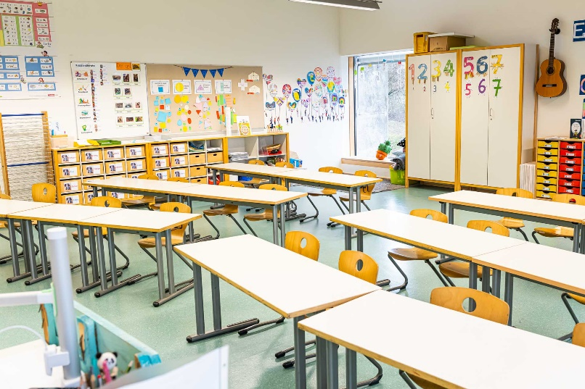
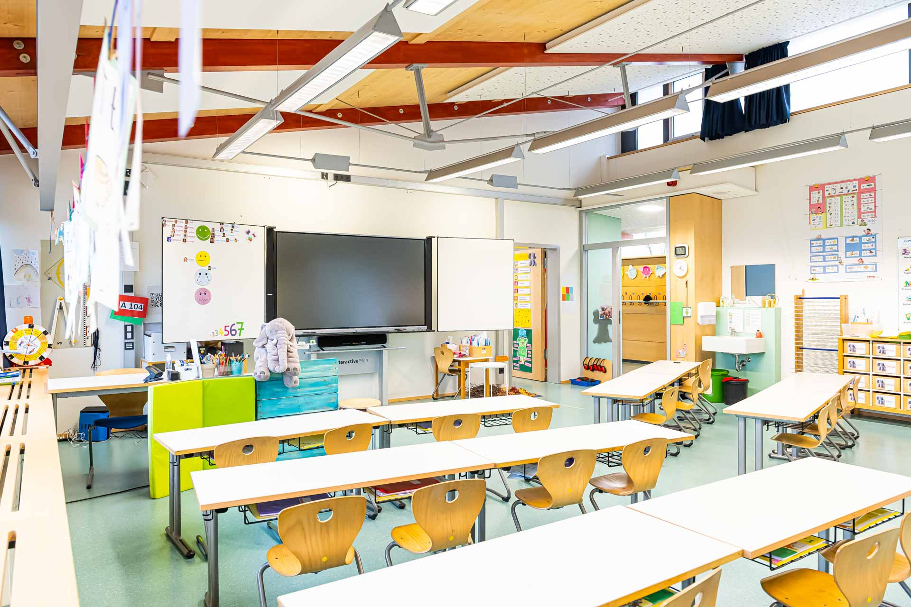
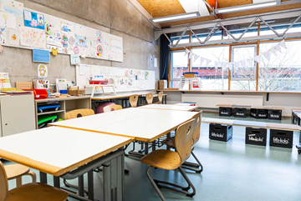
4. Unser Raumkonzept
Klassenzimmer mit angrenzenden Differenzierungsräumen
Schulhof (mit unterschiedlichen Bewegungsangeboten)
Sporthalle + Bolzplatz
Notes:
Unsere Schule bietet eine Vielzahl von Räumen und Außenanlagen, welche von allen genutzt werden können – im Unterricht, in den Kursen und natürlich auch in den Pausen

Slide 16
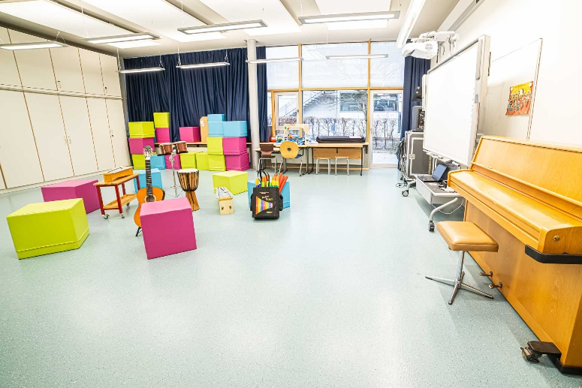
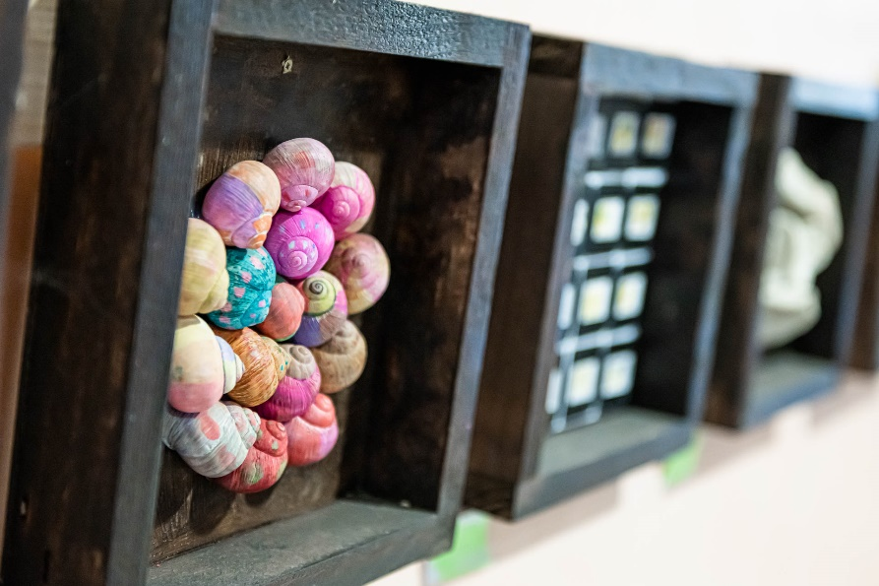
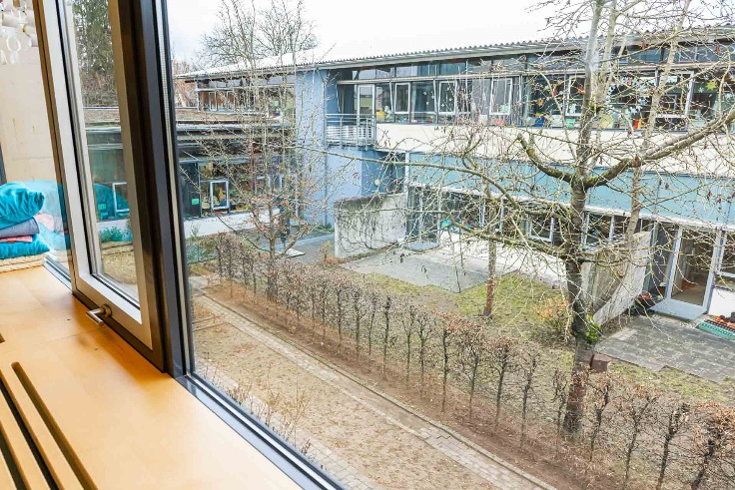

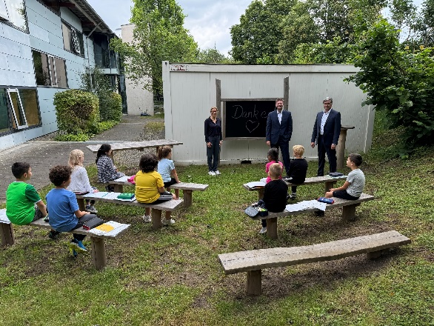
Schulgarten / Outdoorklassenzimmer
Musikraum
Kunstraum
Notes:
Unsere Schule bietet eine Vielzahl von Räumen und Außenanlagen, welche von allen genutzt werden können – im Unterricht, in den Kursen und natürlich auch in den Pausen

Slide 17
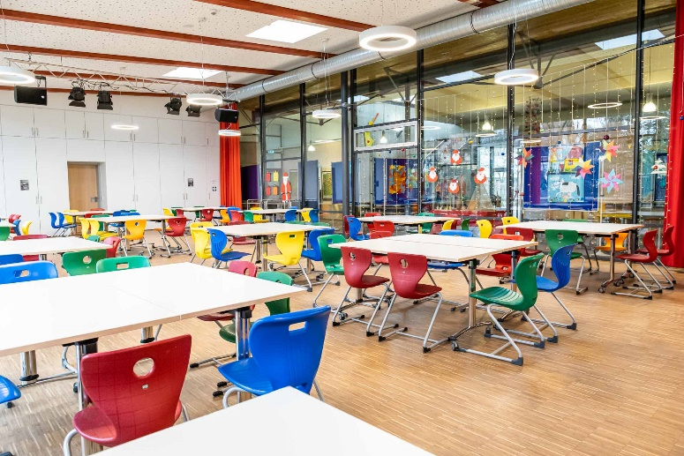
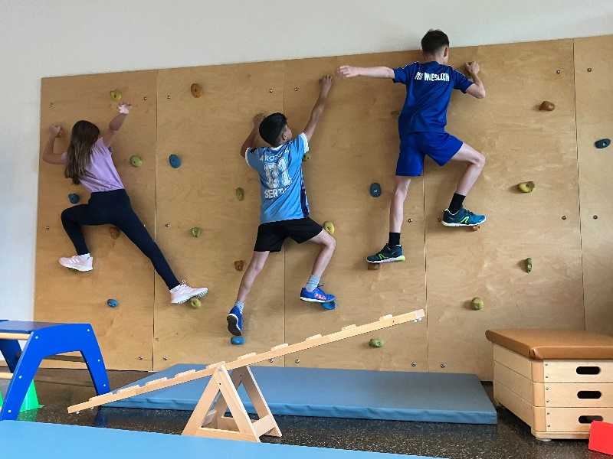
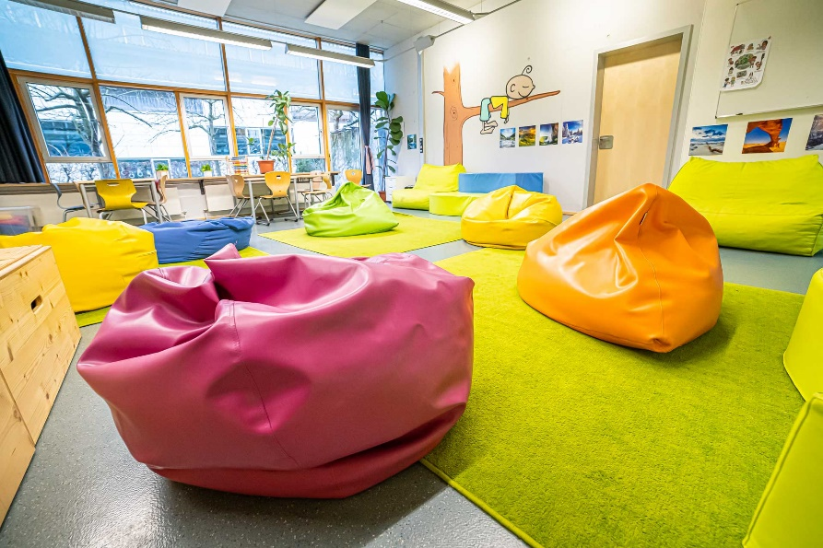
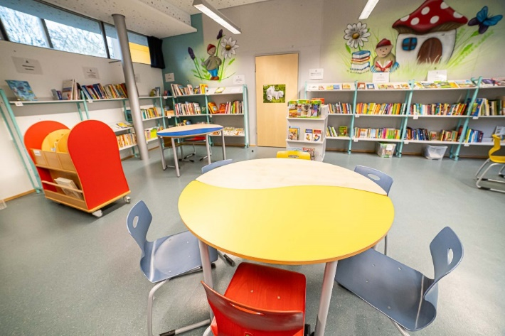
Mensa
Ruheraum
Bücherei
Bewegungsraum
Aktivraum
Notes:
Unsere Schule bietet eine Vielzahl von Räumen und Außenanlagen, welche von allen genutzt werden können – im Unterricht, in den Kursen und natürlich auch in den Pausen

Slide 18
5. Ist mein Kind schulfähig?
Basiskompetenzen der Schulfähigkeit:
Sozial-emotionale Kompetenzen
Motorische Kompetenzen
Kognitive Kompetenzen
Volitional-motivationale Kompetenzen
Notes:
Die GTS birgt andere Anforderungen an ihr Kind als eine HTS. Bei uns hat es den ganzen Tag Unterricht – auch am Nachmittag. Wir nutzen eine Vielzahl von Räumen und legen auf eine gewisse Selbstständigkeit der Kinder wert. Sie als Eltern schenken Ihren Kindern und uns Lehrkräften das Vertrauen, hier erfolgreich zusammen zu lernen. Bitte bedenken Sie dies bei der Wahl der Schule für Ihr Kind. Uns liegt es am Herzen, dass jedes Kind einen erfolgreichen Schulstart hat. Sie sind die Experten für ihr Kind. Sprechen Sie uns und die Kooperationslehrer bei Fragen jederzeit gerne an- denn auf den Anfang kommt es an.
Für einen gelingenden Schulstart ist die Schulreife bzw. Schulbereitschaft Ihres Kindes sehr wichtig. Ein schulreifes und Kind sollte über einige Basiskompetenzen verfügen, die wir Ihnen kurz erläutern möchten…

Slide 19


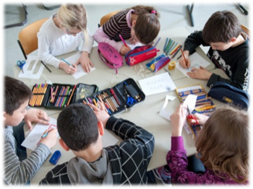
Sozial-emotionale Kompetenzen
Selbstständigkeit
Regelbewusstsein
Gemeinsames Arbeiten
Notes:
Sozial-emotionale Kompetenzen erleichtern den Kindern den Schulstart erheblich. Das schulreife Kind sollte über einen gewissen Grad der Selbstständigkeit verfügen, sich beispielsweise alleine an- und ausziehen und sich von den Eltern verabschieden können, einfache Handlungen schon eigenständig durchführen, aber auch mit Situationen umgehen können, die eine gewisse Frustrationstoleranz erfordern.
Das Regelbewusstsein und das Einhalten von Regeln ist im Schulalltag immer wieder erforderlich, um einen möglichst reibungslosen und störungsfreien Ablauf gewährleisten zu können.
Gemeinsames Arbeiten ist in der Schule in verschiedenen Situationen und Sozialformen sehr wichtig. Die Fähigkeit, sich einzubringen, mitzuarbeiten, aber auch rücksichtsvoll miteinander umzugehen und sich zurücknehmen zu können, ist dabei wünschenswert.

Slide 20



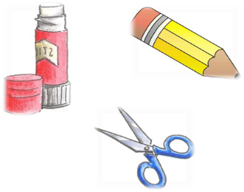

Motorische Kompetenzen
Räumliche Bewegungssicherheit
Manuelle Basiskompetenzen
Feinmotorische Anforderungen
Notes:
Zu den motorischen Kompetenzen gehören …
Ihrem Kind wird der Schulalltag gut gelingen, wenn es über diese Kompetenzen verfügt und durch grob- sowie feinmotorische Übungsmöglichkeiten entsprechend vorbereitet ist. Die Stifthaltung gilt es immer wieder zu kontrollieren und gegebenenfalls zu korrigieren.

Slide 21

Volitional-motivationale Kompetenzen
Willenskraft und Anstrengungsbereitschaft
Notes:
Je ausgeprägter die Willenskraft und Anstrengungsbereitschaft Ihres Kindes ist, desto erfolgreicher wird Ihr Kind lernen, Herausforderungen und gegebenenfalls auch Enttäuschungen meistern.

Slide 22




Konsum von digitalen Medien: Richtlinien für Eltern
Empfehlung: maximale tägliche Nutzung
von Fernseher, Smartphone oder Computer
Klasse 1+2: 30 min Klasse 3+4: 45 min
10 Jahre: 60 min 11 Jahre: 75 min
Ziel: Umgang in einem sinnvollen Rahmen näher bringen
Eltern sind die Vorbilder für ihre Kinder
Was schaut und spielt das Kind?
Notes:
Zahlreiche Initiativen klären in Deutschland über Medienkonsum bei Kindern und Jugendlichen auf, einige nennen Richtlinien für Eltern
Richtwerte = keine Pauschalwerte - flexibel handhabbar
"Zu individuell sind Kinder auf der einen, Medien auf der anderen Seite“

Slide 23

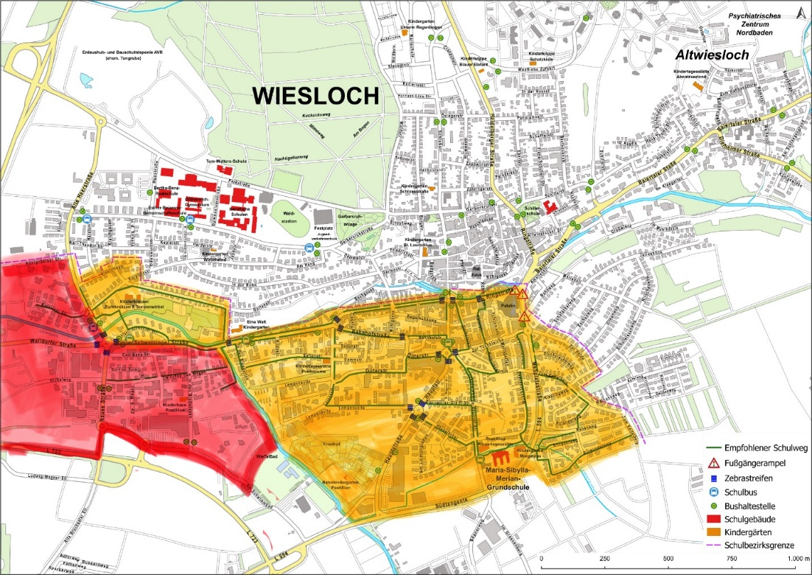
6. Abläufe
Anmeldung & Schulbezirkswechselanträge
Schulbezirksgrenzen wurden zum 1. August 2025 geändert- gültig für Schulanfänger 25/26
Start der Ganztagsschule Frauenweiler in Wahlform ab dem SJ 26/27
Notes:
Nächstes SJ nur 3 1.Klassen. Baurechtlich keine Erweiterung unserer Schule mehr möglich, mit Containern Kapazität bereits ausgereizt. Daher Schulbezirksgrenzen-Änderung ab 1.8.25, gilt dann ab dem SJ 25/26 für alle Kinder (rote Wohngebiete FW). Ab 26/27 startet die GT in FW, dann ist kein Schulbezirkswechsel zu uns wegen GT-Wunsch mehr möglich, da dort GT angeboten wird.
FW: neues GT-Angebot in neuen Räumen, Schule wird ausgebaut, neue Mehrzweckhalle, neue Verkehrswege– zeitlich gleiches Konzept wie MSM
Vorteile vom Verbleib im Schulbezirk: gleicher Weg mit Nachbarkindern

Slide 24
6. Abläufe
Situation in der Merianschule:
Ab dem Schuljahr 25-26: max. drei 1. Klassen in MSM:
Jedes schulfähige Kind aus unserem Schulbezirk UND
Kinder, die zum SJ 26-27 Geschwister bei uns haben, bekommen garantiert einen Platz.
 | Merianschule
Infoabend | 27.11.2025
Schulanmeldung | 27.02.2026
SBZW-Anträge | ab 09.02.-27.02.26
Genehmigung SBZW | ab Mitte März 2026
Anmeldung Schulkindbetreuung | 02.02.-15.03.2026
Notes:
Nächstes SJ nur drei 1.Klassen. Jedes schulfähige Kind aus unserem Schulbezirk bekommt garantiert einen Platz bei uns. Darüber hinaus gibt es keine Garantie.
Ob wir über den Teiler für drei Klassen kommen, ist unklar.
1 Woche Karenz bei Schulkindbetreuungsanmeldung für SBZW-Nachzügler

Slide 25
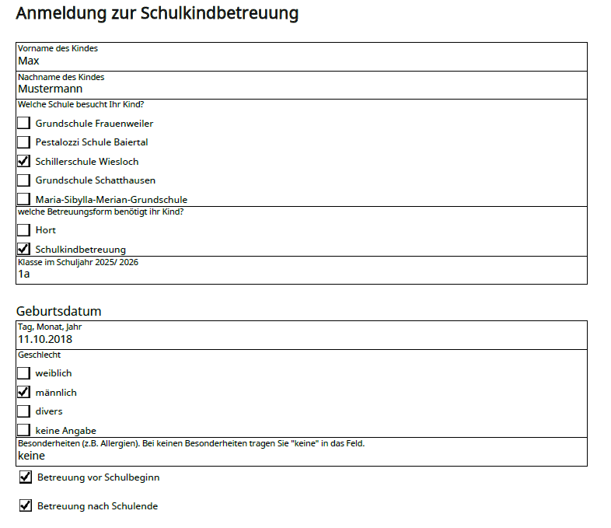
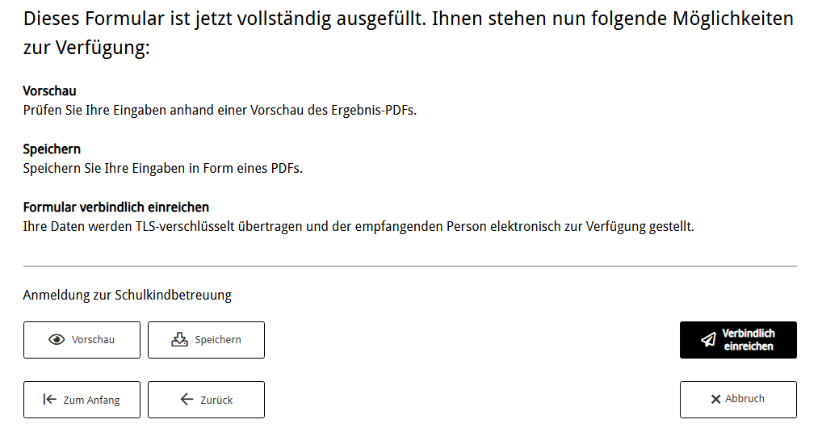
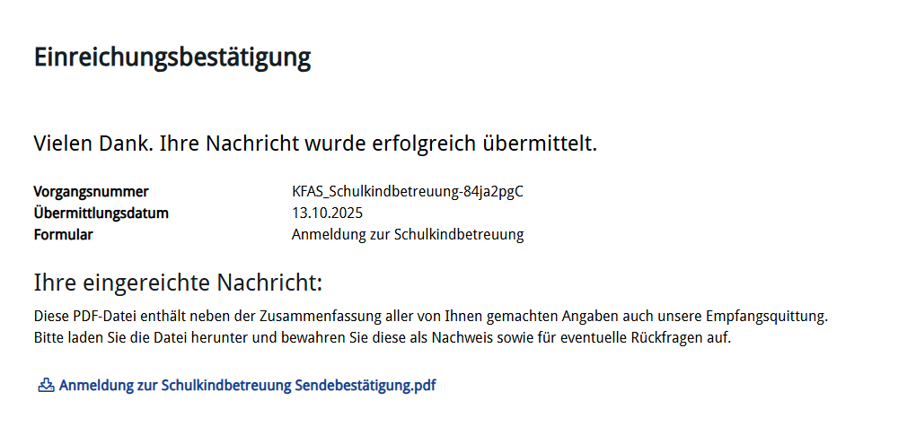
7. Anmeldung Schulkindbetreuung
Weitere Informationen und das Anmeldeformular für die Schulkindbetreuung finden Sie hier:
https://www.wiesloch.de/pb/Home/Familie+_+Bildung/Schuelerbetreuung.html
Notes:
Betreuungsangebot in FW im SJ 25-26 schon ab 5 SuS: 7:30-17:00 Uhr

Slide 26
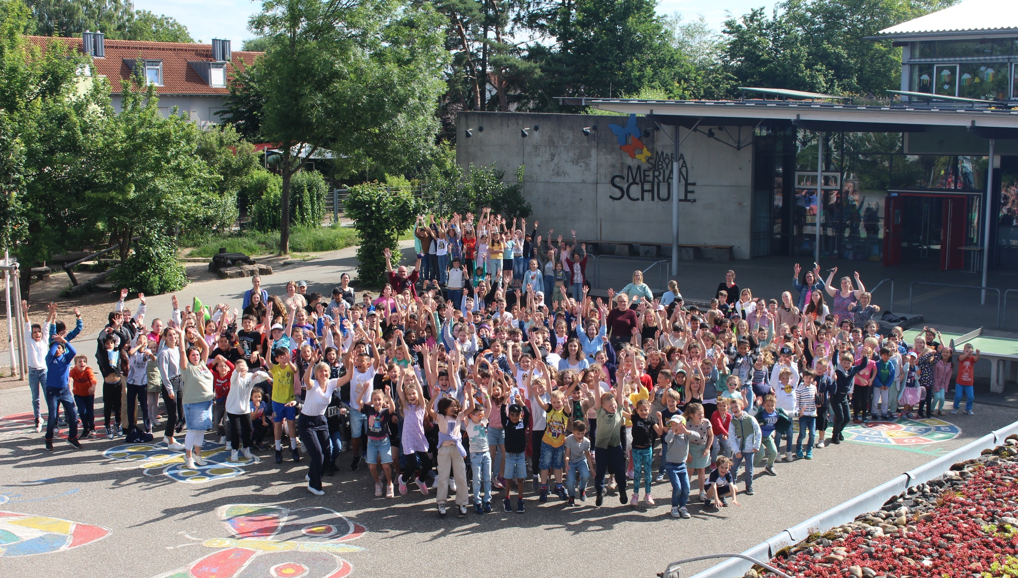
Vielen Dank!

